Slide 1
Разработка веб-приложения на основе технологии RSVP и психологии цветовосприятия
Сеславинская А.А.

Slide 2
Методология RSVP
Rapid
Serial
Visual
Presentation

Slide 3
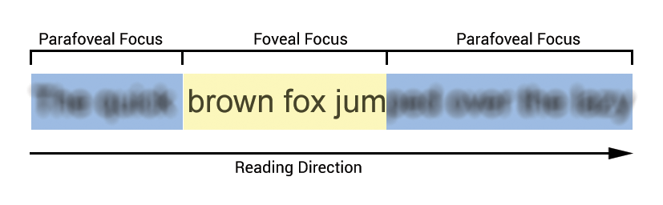
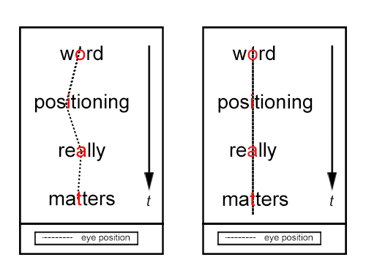
RSVP как метод скорочтения

Slide 4
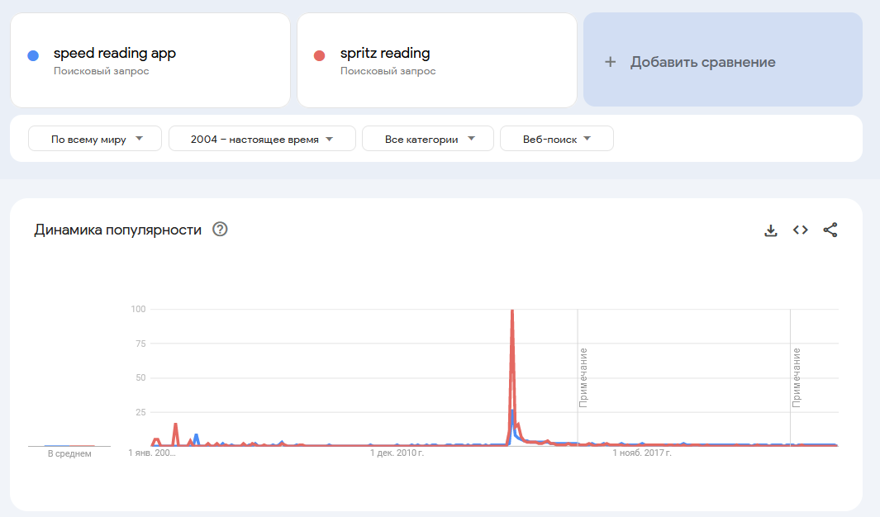
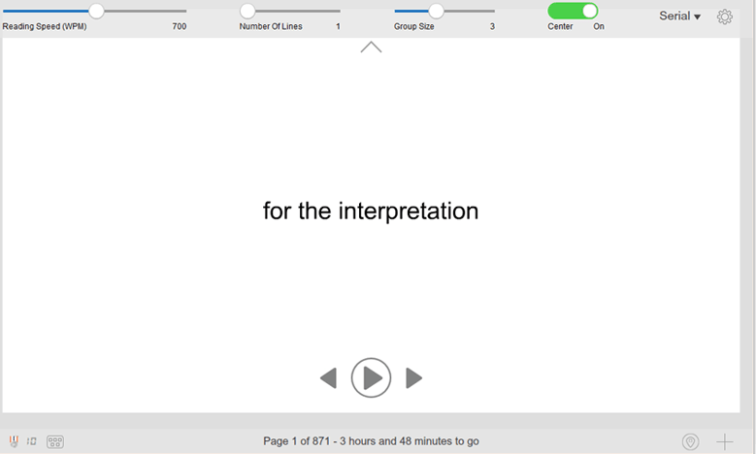
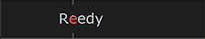
Существующие решения

Slide 5
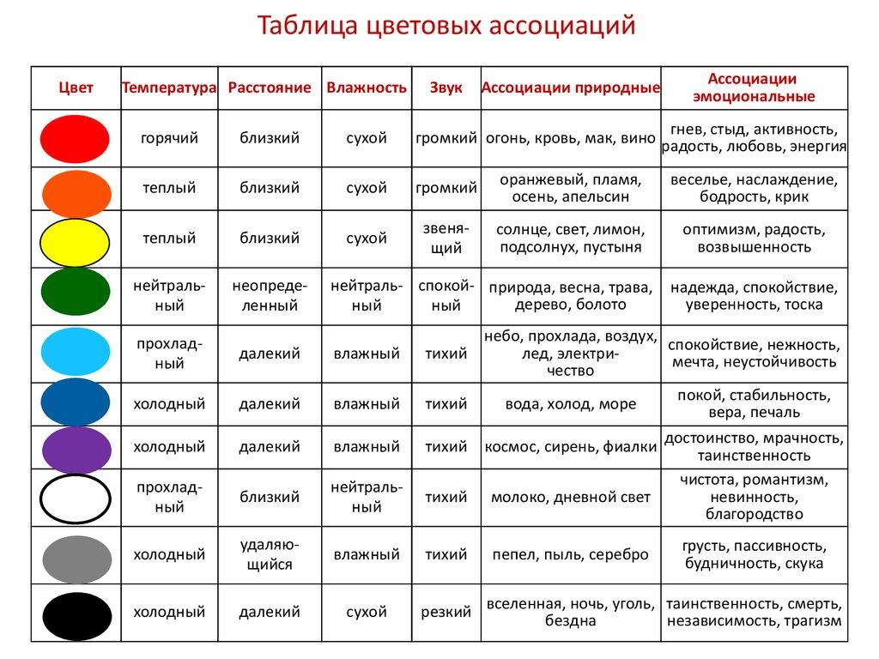
Цветовые ассоциации

Slide 6
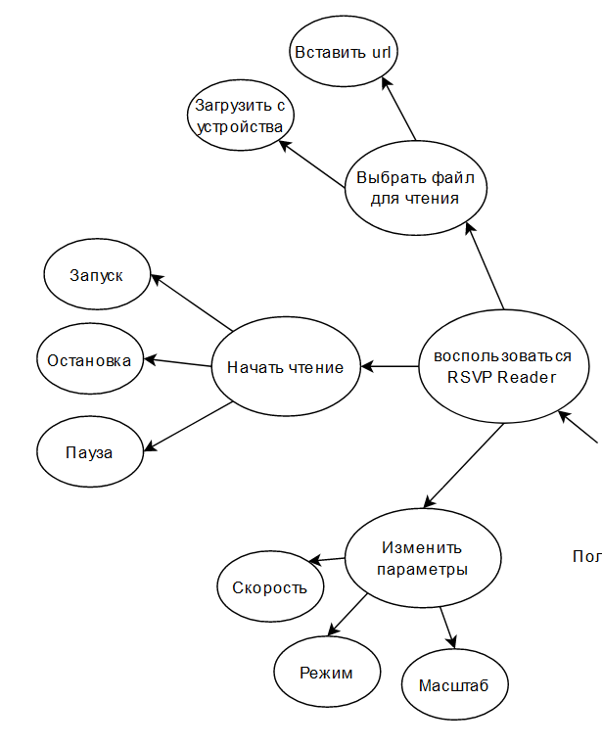
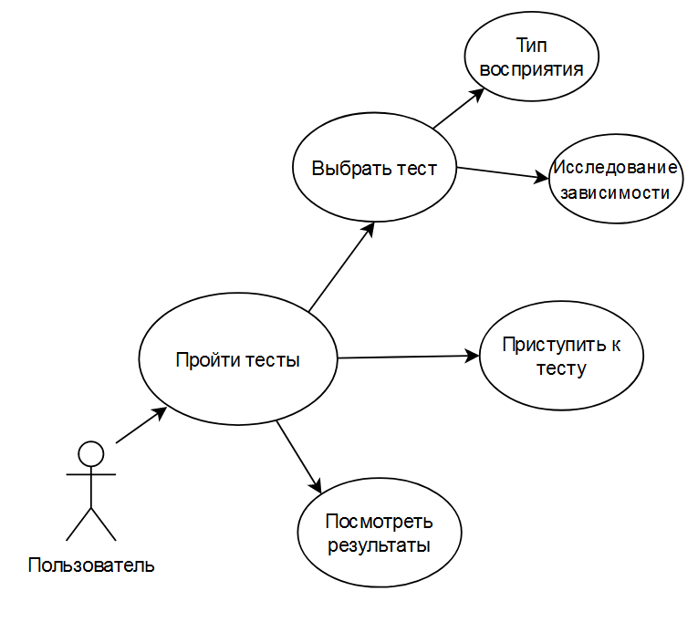
Use-case

Slide 7
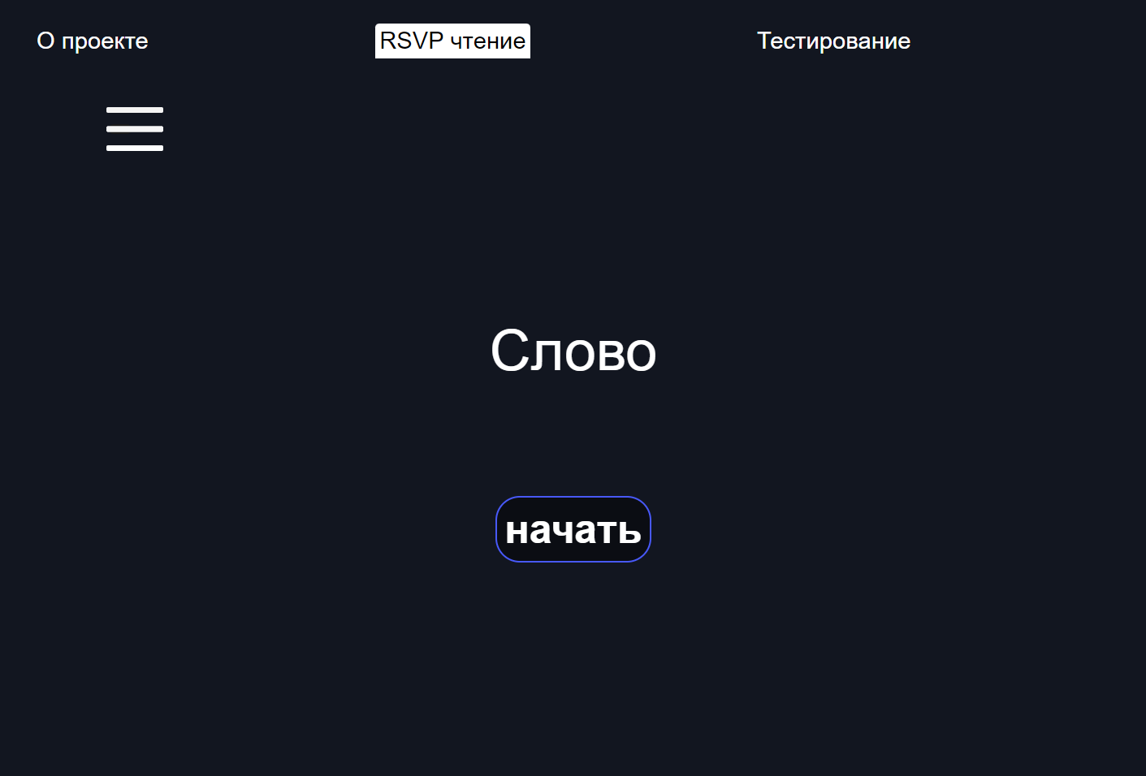
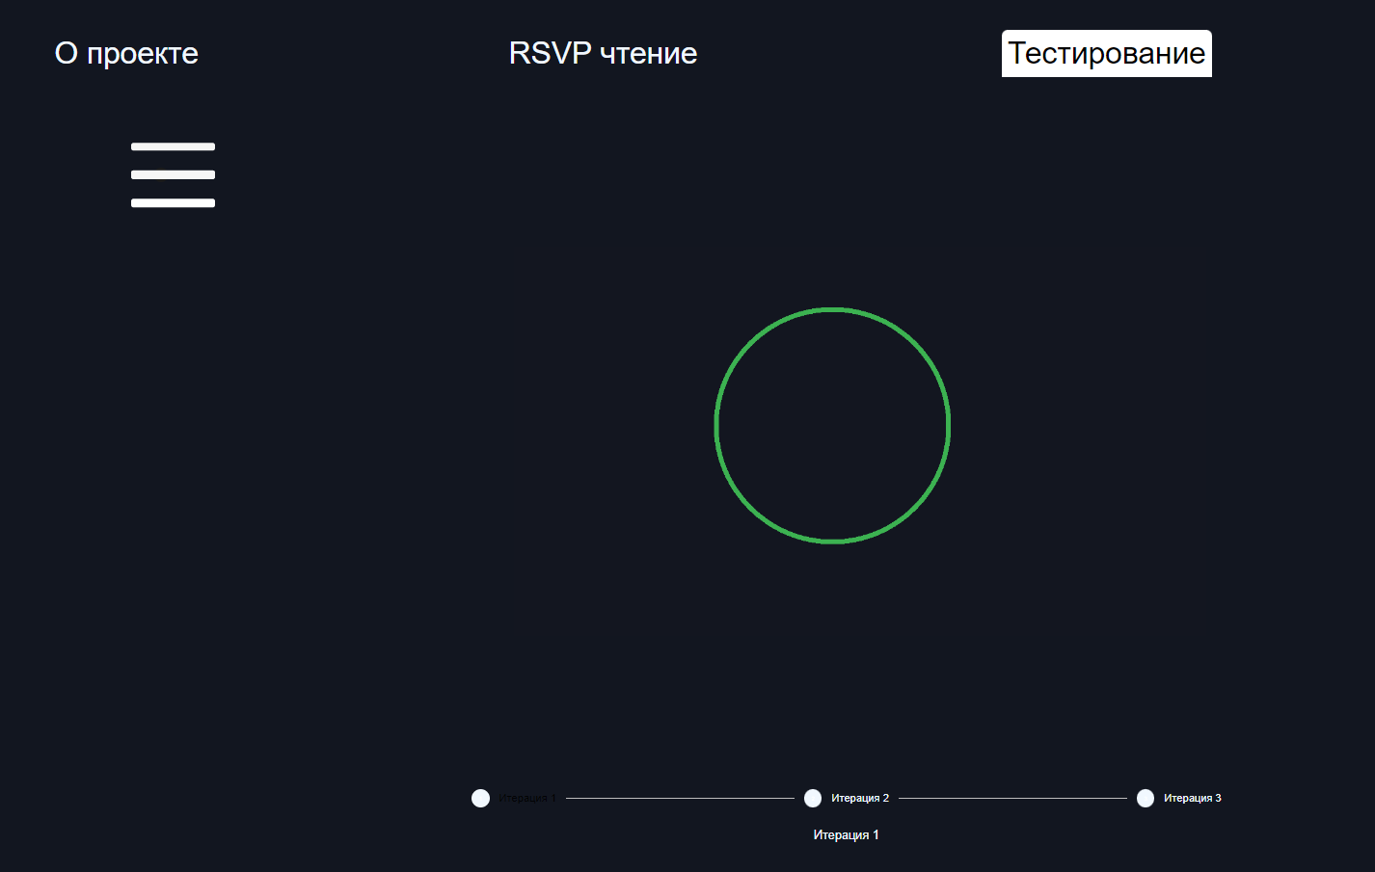
Приложение

Slide 8
Спасибо за внимание

